Slide 1

Бюджет для граждан
К проекту решения
о бюджете на 2021 год
И плановый период
2022-2023 годы
МУНИЦИПАЛЬНОЕ ОБРАЗОВАНИЕ КЛОПИЦКОЕ СЕЛЬСКОЕ ПОСЕЛЕНИЕ ВОЛОСОВСКОГО МУНИЦИПАЛЬНОГО РАЙОНА ЛЕНИНГРАДСКОЙ ОБЛАСТИ

Slide 2








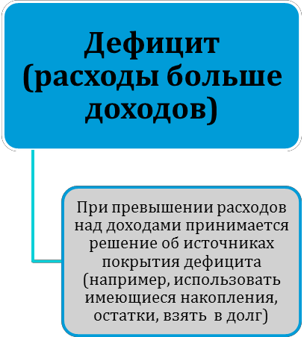
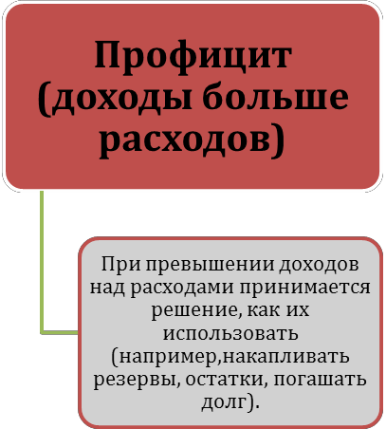
БЮДЖЕТ –
это план доходов и расходов на определенный период
Доходы – Расходы = Дефицит (Профицит)
Доходы
Расходы
Расходы
Доходы
______________________________________
____
______________________________________
_________

Slide 3






ДОХОДЫ БЮДЖЕТА - поступающие в бюджет Клопицкого сельского поселения денежные средства
ДОХОДЫ
бюджета поселения
Налоговые доходы
Неналоговые доходы
Межбюджетные трансферты
Дотации; Субвенции.
Налог на доходы физических лиц;
налог на имущество,
Единый
сельскохозяйственный налог; Государственная пошлина;
Земельный налог.
Доходы от использования имущества;
Штрафы.
Прочие неналоговые доходы.

Slide 4














РАСХОДЫ БЮДЖЕТА - выплачиваемые из бюджета Клопицкого
сельского поселения денежные средства
РАСХОДЫ
по муниципальным программам
по
функциям
по
ведомствам
Документ, определяющий цели и задачи муниципальной политики в определенной сфере,
способы их достижения и примерные объемы
используемых финансов
Функциональная классификация бюджетных
расходов отражает направление средств на выполнение конкретных функций органов местного самоуправления
Ведомственная структура включает в себя группировку расходов бюджета, которая отражает распределение
бюджетных средств по главным распорядителям средств бюджетов

Slide 5

















































МЕЖБЮДЖЕТНЫЕ ТРАНСФЕРТЫ-
денежные средства, перечисляемые
из одного бюджета бюджетной системы РФ другому

Slide 6
ежегодное формирование и исполнение бюджета
Бюджетный процесс –

Slide 7































Основные параметры бюджета Клопицкого сельского поселения на 2020 и плановый период 2021 и 2022 годов
(тыс. руб.)
2021
94451,7
96642,8
2191,1
2022
70425,4
72330,3
2023
57552,5
57544,8

Slide 8


Структура доходов бюджета
тыс.руб.
 | 2021 | 2022 | 2023
ВСЕГО ДОХОДОВ | 94451,7 | 70425,4 | 57544,8
СОБСТВЕННЫЕ ДОХОДЫ | 21974,3 | 21950,3 | 22138,3
БЕЗВОЗМЕЗДНЫЕ ПОСТУПЛЕНИЯ | 72477,4 | 48475,3 | 35406,5

Slide 9
Основные параметры доходной части бюджета КЛОПИЦкого сельского поселения на 2021 год и плановый период 2022 и 2023 годов
(тыс.руб)
Наименование доходов | 2021 | 2022 | 2023
НАЛОГОВЫЕ И НЕНАЛОГОВЫЕ ДОХОДЫ, в том числе: | 21974,3 | 21950,3 | 22138,3
Налог на доходы физических лиц | 6015,5 | 6330,0 | 6330,0
Единый сельскохозяйственный налог | 100,0 | 100,0 | 100,0
Налог на имущество | 751,0 | 760,0 | 775,0
Земельный налог с организаций | 2544,8 | 2144,9 | 2244,9
Земельный налог с физических лиц | 8000,0 | 8050,0 | 8100,0
Государственная пошлина | 20,0 | 22,0 | 25,0
доходы от использования имущества | 1845,6 | 1845,6 | 1845,6
Прочие неналоговые доходы | 426,0 | 426,0 | 426,0
БЕЗВОЗМЕЗДНЫЕ ПОСТУПЛЕНИЯ, в том числе: | 72477,4 | 48475,1 | 35406,5
Дотации на выравнивание бюджетной деятельности | 31818,9 | 33085,4 | 34405,4
Субвенции местным бюджетам на выполнение передаваемых полномочий | 275,1 | 289,3 | 3,5
Иные межбюджетные трансферты | 1678,7 | 182,9 | 186,7
Субсидии | 38704,6 | 14917,5 | 0,0
Итого доходов | 94451,7 | 70425,4 | 57544,8

Slide 10
Расходы проекта бюджета Клопицкого сельского поселения на 2021год
Администрация Клопицкого сельского поселения Волосовского муниципального района
Всего 96642,9 тыс. рублей
КУЛЬТУРА,
25318,5 26.2%
Коммунальное хозяйство
11504,3
11.9%
Благоустройство
30678,3
31.7%
Жилищное хозяйство 7324,6
7,5%
Другие вопросы в области национальной экономики 2000,0
2,0 %
Дорожное хозяйство 3500,5
3,6%
Защита населения и территории от чрезвычайных ситуаций, обеспечение пожарной безопасности и безопасности людей на водных объектах 230,0 0.2%
Развитие муниципального управления и муниципальной службы 13564,9
14,0%
Физкультура и спорт 185.0 0,1 %
Национальная оборона
271,6
0,2%
Социальная поддержка граждан 2000,0
2,1%

Slide 11


Обратная связь
Уважаемые пользователи! Направить свои мнения и пожелания по работе рубрики “Бюджет для граждан” вы
можете по электронному адресу
klopitsy@mail.ru
Ждем Ваших вопросов и предложений!

